Slide 1
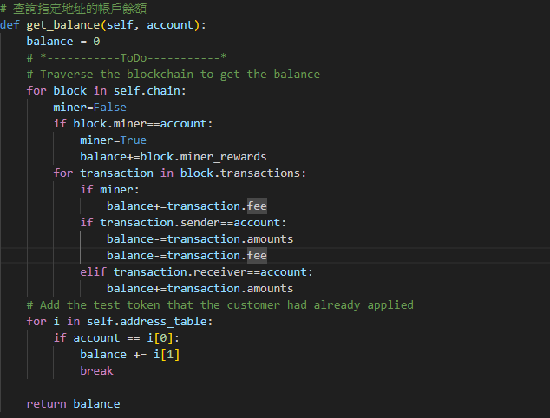
如果account=miner的話
miner可以得到reward且該筆交易的手續費也會給miner
如果account=sender的話
代表sender發起交易請求 會把它自己的錢給別人 所以balance要扣掉交易裡面記載的amount+手續費
如果account=receiver的話
代表receiver收到錢
所以balance要+上交易裡面的amount

Slide 2
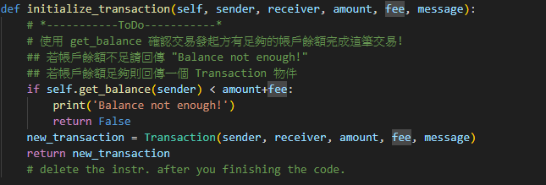
Miner裡面的initialize_transaction
sender要發起交易首先要查看自己帳戶內的錢夠不夠
如果你要交易的金額<自己的餘額+手續費 那交易無法進行
餘額夠的話就建立一筆新的交易

Slide 3
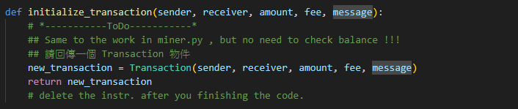
Customer的initialize_transaction
收錢的並不需要去檢查餘額搆不構
直接建立一筆新的交易就好

Slide 4
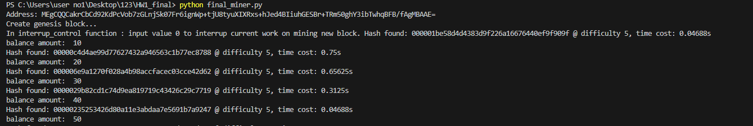
1.miner剛開始啟動

Slide 5
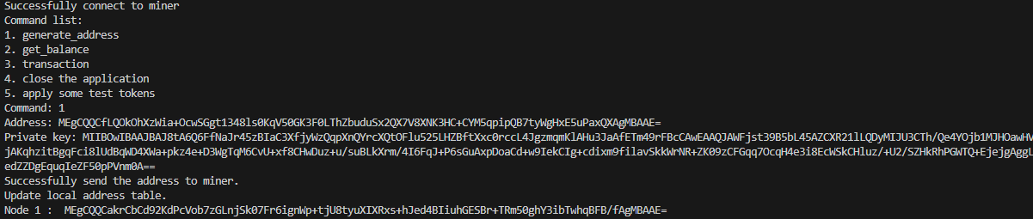
2.customer1建立address

Slide 6
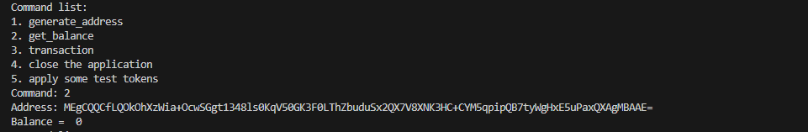
3.customer1獲取balance

Slide 7
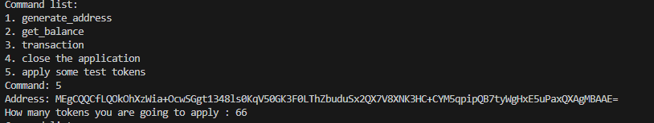
4.customer1 test 66$

Slide 8
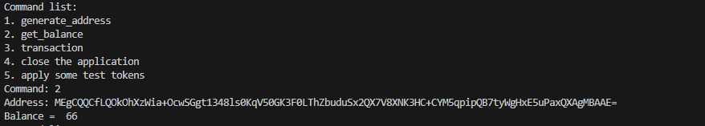
5.customer1 確實拿到66$

Slide 9
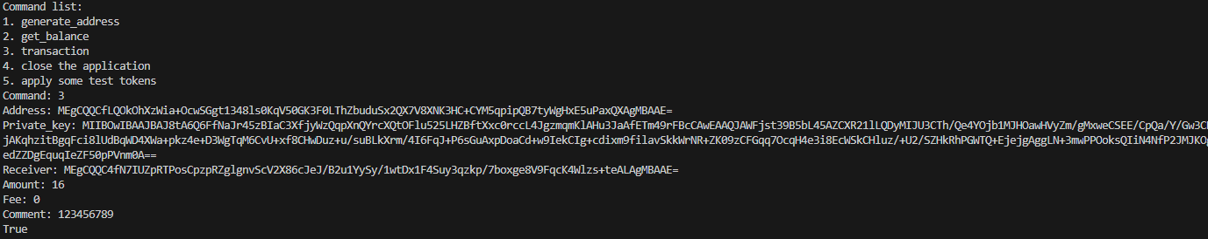
6. customer1交易給customer2 16$

Slide 10
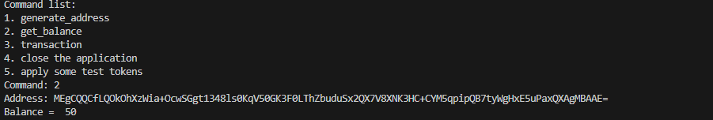
7.customer1把16$給customer2

Slide 11
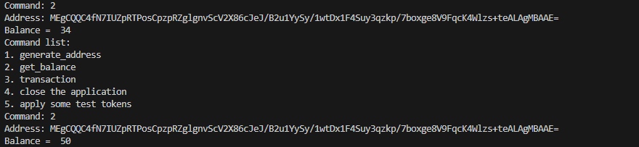
8.customer2獲得16$-50$

Slide 12
9.customer2退出

Slide 13
經過此次的練習對於區塊鏈的觀念有更進一步的了解
但要我手刻一個區塊鏈系統出來還是有點難度
對於連線的部分有看沒有懂

